Slide 1
Rusko v 2. pol. 19. století

Slide 2
Pospojuj - opakování
1866
1871
1861
Giuseppe Garibaldi
Otto von Bismarck
Viktor Emanuel I.
1870
Rozhodující bitva Prusko-rakouské války
Připojení papežského státu k Itálii
Sjednotitel Německa
Vznik Italského království
Sjednotitel Itálie, panovník
Italský povstalec a bojovník za sjednocení
Vznik Německa

Slide 3
Ruská společnost
Velké společenské rozdíly
V pol. 19. stol. – jen 10 % obyvatel ve městech
Stále funguje nevolnictví (mužici)
Prakticky neexistuje průmysl
Typický příklad tehdejších poměrů -
Burlaci na Volze (odkaz)

Slide 4
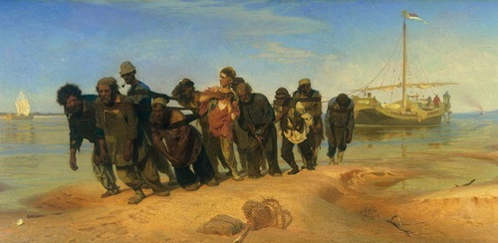
Burlaci na Volze
Kdo to tedy byli burlaci? Proč jejich práce ukazuje na zaostalost Ruska?

Slide 5
Panovníci a politika

Slide 6
Alexandr II. (1855 – 1881)
Uvědomil si nutnost modernizace
Roku 1861 zrušil nevolnictí
Reforma soudnictví, uvolnění cenzury, rozvoj školství
Opozice = narodnici, teroristické útoky
„Osvobodil“ Bulharsko
Prodal Aljašku USA
Zabit při atentátu = konec reforem

Slide 7
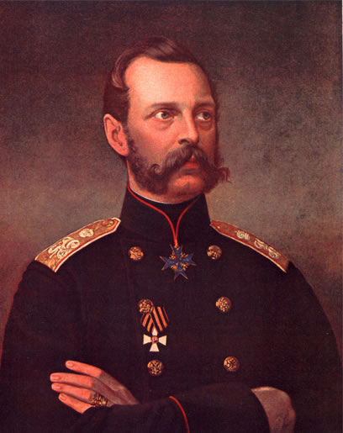
Alexandr III. (1881 – 1894)
Přitvrdil samoděržaví
V zahraniční politice bez válečných konfliktů
Potlačil opozici – vyhnanství na Sibiř, do zahraničí
Alexandr III.

Slide 8
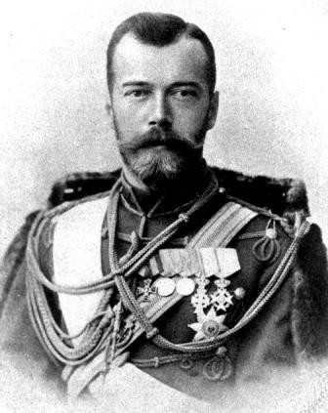
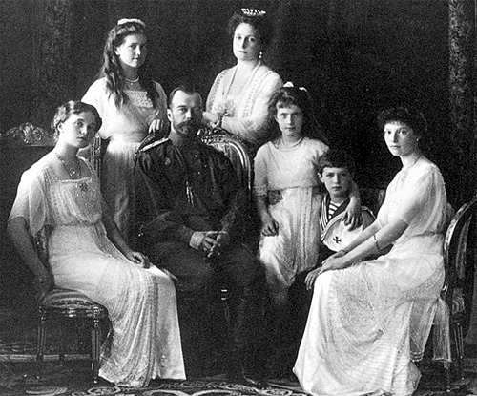
Car Mikuláš II. (1894 – 1918)
Moderně vzdělaný, původně příznivec reforem
Velká očekávání → velká zklamání

Slide 9
Zahraniční politika

Slide 10
Dlouhodobé cíle Ruska
Zisk přístupu k Bosporské úžině v Istanbulu – řada válek s Osmanskou říší
Krymská válka (1853 – 1856) – proti se postavily VB, Francie (vylodění na Krymu), rozpad spojenectví s Rakouskem
Rusko – turecká válka (1877 – 1878) – osvobození Bulharska, vliv na Balkáně
Rozšiřování vlivu ve Střední Asii a na Dálném východě – střety s VB, Německem, Japonskem (kvůli Číně)

Slide 11
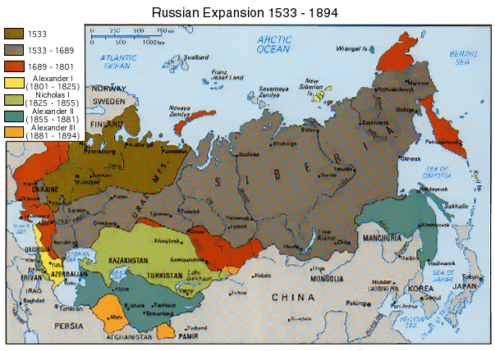
Ruská expanze – modrá území byla připojen za cara Alexandra II.

Slide 12
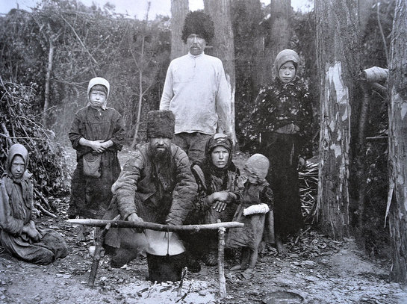
Konec 19. století
Stále převážně zemědělský stát
Vlna industrializace → ohromný růst počtu obyvatelstva
Většina lidí – děsivé životní podmínky
Dohody s koloniálními velmocemi => sblížení s Francií a VB, naopak zhoršené vztahů s Rakouskem a Německem

Slide 13
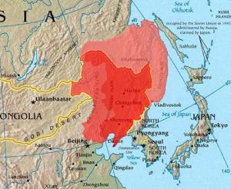
Očekávání reforem
Rolníci – pozemkovou reformu
Dělníci – zlepšení pracovních podmínek
Vzdělané vrstvy – politickou reformu (směrem k ústavnosti)
Car – řešení – výbojná zahraniční politika – rusko-japonská válka (1904-1905) – Rusko poraženo

Slide 14
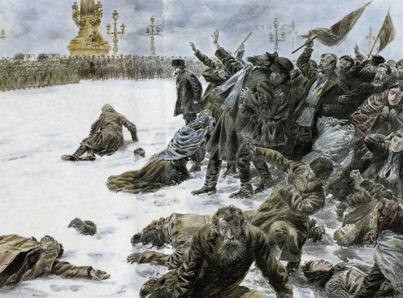
Porážka ve válce přerostla v revoluci
Podnět – tzv. krvavá neděle (22. ledna 1905)
Procesí dělníků chtělo caru Mikuláši II. předat petici s požadavky ke zlepšení pracovních podmínek a svolání ústavodárného shromáždění
Tváří k davu zahájily vojenské jednotky palbu – o život přišlo stovky lidí

Slide 15
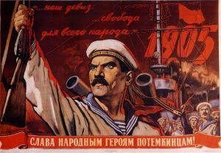
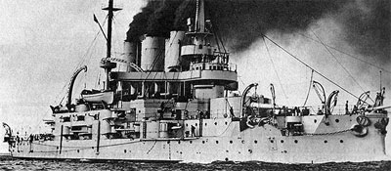
Revoluce
Stávky, nepokoje, demonstrace zachvátily celé Rusko
Vzpoury i v armádě – vzbouření posádky křižníku Potěmkin
Vrchol revoluce – říjen 1905 – generální (všeobecná) stávka – car musel ustoupit

Slide 16
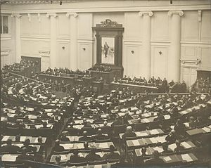
Tzv. říjnový manifest
Základní občanské svobody
Volby do celo ruského zákonodárného orgánu – dumy – bez jejich souhlasu neměl žádný zákon vstoupit v platnost

Slide 17
Transsibiřská magistrála
železniční trať propojující celé Rusko od V na Z
Výstavba zahájena za cara Alexandra III., dokončena r. 1905 (v mapě červeně)
Významný krok k modernizaci Ruska

Slide 18
Zápis – Rusko v 2. pol. 19. století
Rozlehlá velmoc, velmi zaostalá, absolutismus
Do roku 1861 existence nevolnictví, pomalý průmyslový rozvoj, velké společenské rozdíly
Car Alexandr II. (1855 – 1881)
reformy společnosti, zrušil nevolnictví
Prodal Aljašku USA
Zabit při atentátu => utužení absolutismu, konec reforem
Mikuláš II. (1894 – 1917)
velká očekávání reforem, brzké zklamání
Válka s Japonskem 1904 – 1905 – katastrofální porážka, vede k revoluci (krvavá neděla)
1905 vzniká státní duma (parlament), její vliv ale omezený
dokončení Transsibiřské magistrály

